Slide 1
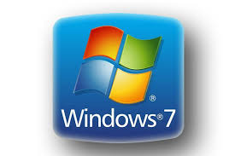
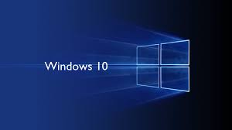
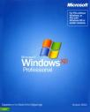

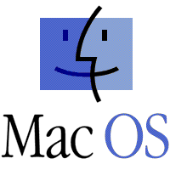


Softvér
Operačný systém
Informatika

Slide 2
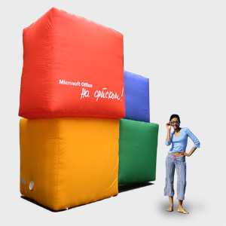
Obsah prezentácie
Softvér
Typy (druhy) softvéru
História operačného systému OS
Operačný systém
Práca v OS, základné pojmy
Súbor (typy súborov)- dáta
Priečinok, adresár
Pracovná plocha, súbor, adresár, cesta, ikony

Slide 3

Softvér
Softvér je programové vybavenie počítača – čiže všetky aplikácie, ktoré sa dajú na počítači spustiť
Operačný systém je programové
vybavenie na správu počítača

Slide 4

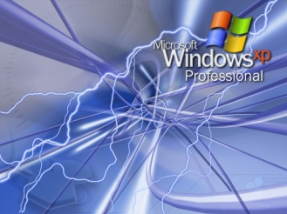


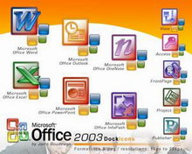
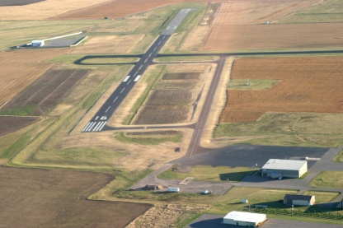
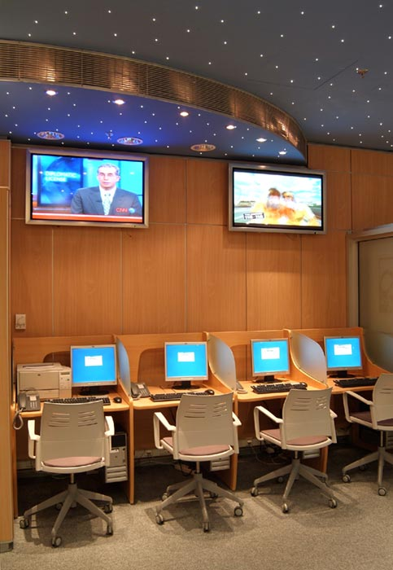


Typy (druhy) softvéru
Operačné systémy
  MS DOS
  MS Windows
  OS Linux
  Mac OS
Programovacie prostredia
  Delphi, C++, Comenius Logo, Pascal,Python
Aplikácie
  MS Office (MS Word, MS Excel, MS PowerPoint, MS Outlook, MS Acces)
  OpenOffice
Nástroje – utility
  Antivírové programy –NOD, AVG, Avast
  Scandisk
Informačné systémy
  Letísk, bánk, štátnej správy, zdravotníctva, dopravy, obchody......

Slide 5
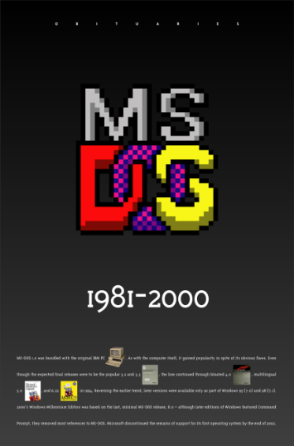
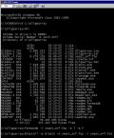
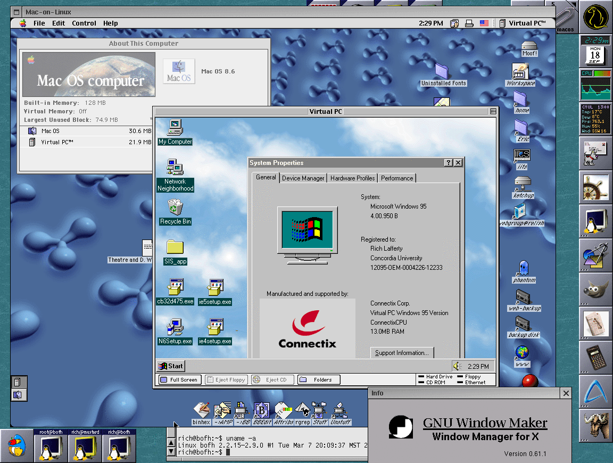
História operačného systému (OS)
r. 1981 MS DOS /MicroSoft Disc Operating System
r. 1985 nadstavba MS DOS Windows 3.x
r. 1995 Windows 95 nahrádza MS DOS a jeho nadstavby
Súčasnosť: Windows -verzie 10,8,7, 2000, NT, Milenium, XP, 98, Linux, Mac OS,

Slide 6

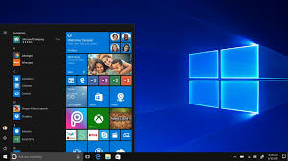
Operačný systém (OS)
Tvorí základné programové vybavenie počítača
Súbor programov, pomocou ktorých užívateľ komunikuje s počítačom
Je to akýsi tlmočník medzi PC a užívateľom
Hlavnými úlohami OS je
správa procesora
správa pamäte
správa vstupno-výstupných zariadení
správa a organizácia súborov

Slide 7

Operačný systém tvorí
Komplex programov, ktoré zabezpečujú
  Prijímanie príkazov z klávesnice a myši
  Zobrazovanie údajov na monitore
  Spúšťanie programov – PC sa správa podľa inštrukcií OS
  Riadi činnosť jednotlivých prvkov PC
  Zjednocuje vzhľad a ovládanie jednotlivých aplikácií
  Umožňuje výmenu údajov medzi aplikáciami
  Zabezpečuje prácu a organizovanie súborov v priečinkoch
  Udržiava aplikácie a údaje v pamäti usporiadané

Slide 8
Práca v operačnom systéme, základné pojmy
súbor (soubor, file) – množina dát podobného alebo rovnakého charakteru: zmluva.txt, zoznam.xls, internet.ppt
priečinok (adresár, složka, folder)
- množina súborov podobného charakteru alebo patriacich jednému programovému celku: zoznamy žiakov, zápisnice z porád, Moje dokumenty
- každý adresár môže obsahovať podadresáre
Cesta
Stromová štruktúra – usporiadanie adresárov a podadresárov

Slide 9


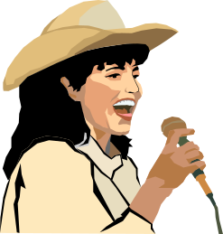




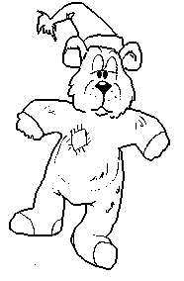

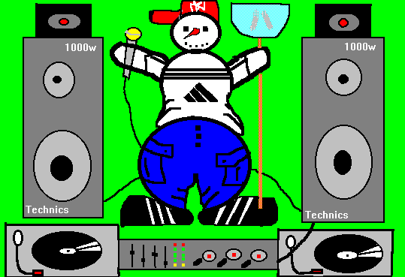
Súbor (typy súborov)- dáta
Textové súbory
- dokumenty
Zvukové súbory
hudba
reč
(.txt .rtf .doc .pdf ...)
(.wav .wma .mp3 .cda ...)
Grafické súbory - obrázky
fotografie
mapy
Video súbory
filmy
animácie
(.bmp .jpeg .tif .gif ...)
(.mpeg .avi .wmv ...)

Slide 10











Súbor - aplikácie
Programy – aplikácie
vykonávacie súbory (.exe .com)
pomocné súbory (.cfg .dll .ini .tmp ...)

Slide 11


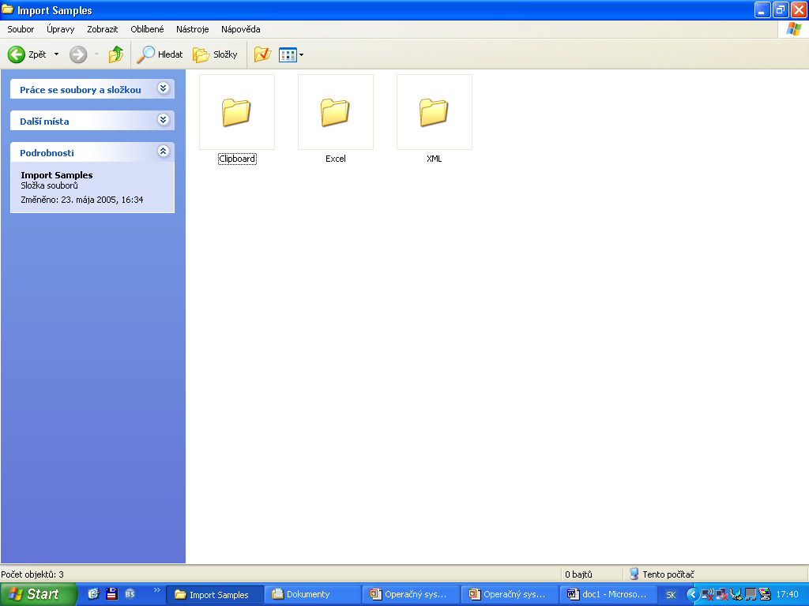





Priečinok, adresár uloženie a usporiadanie súborov

Slide 12
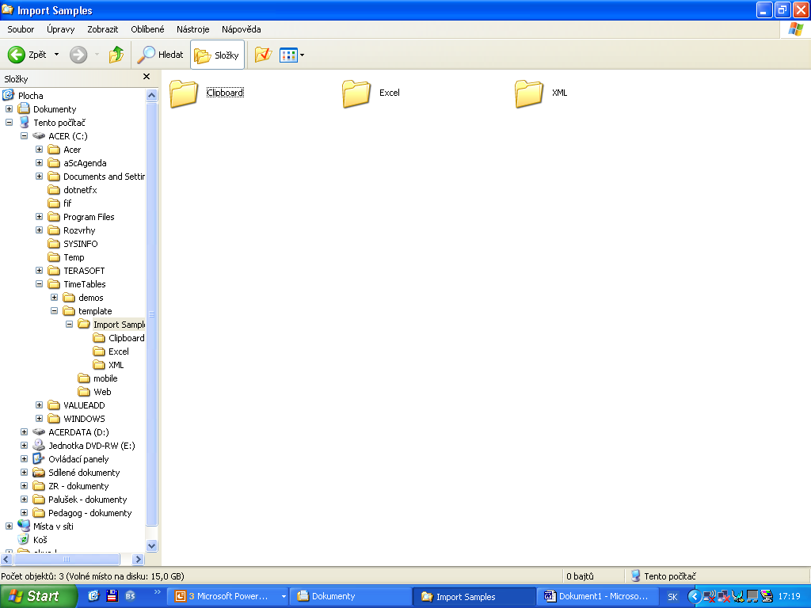
Cesta
Popíš cestu, ktorou nájdeš adresár XML
Tento počítač
  /ACER(C)
    /Timetables
      /template
        / Import Samples
        / XML

Slide 13
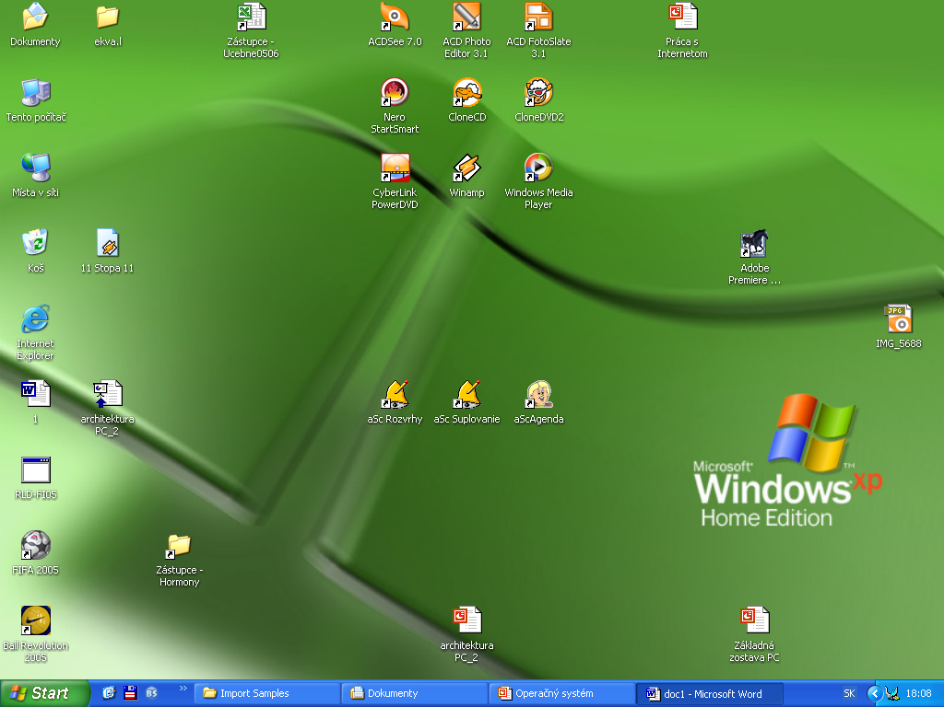
Pracovná plocha
Ikony a zástupcovia
Pozadie / tapeta
Tlačidlo Štart
Panel úloh
Čas, dátum,
klávesnica

Slide 14

Ikony a zástupcovia
Roztrieďte ikony od zástupcov
Ikona = malý obrázok na ploche
Zástupca = odkaz

Slide 15
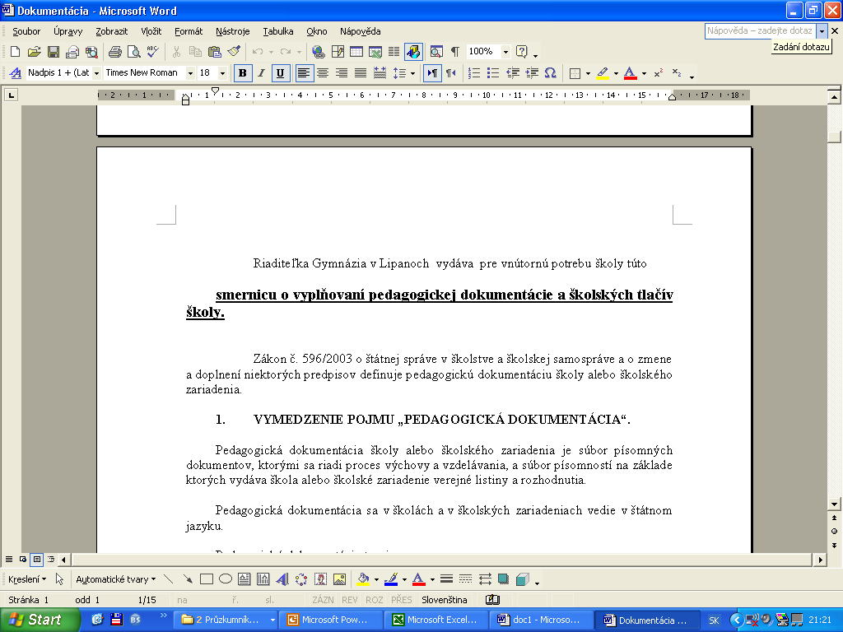
Popis okna v spustenej aplikácií
Tlačidlá na zmenu a zatvorenie okna
Titulný pás / pás na prenášanie okna
Pravítka
Hlavné menu/panel s ponukou
Zvislý a vodorovný posuvník
Panel s ikonamin
Stavový riadok
Tlačidlo s menu / tlačidlo Štart
Lišta / panel úloh

Slide 16
Zdroje:
  Lučanský: Práca s počítačom
  Informatika pre SŠ – učebnica
  Internetové stránky
  https://slideplayer.com/slide/14154448/
  https://www.slideserve.com/zenia/opera-n-syst-my
  https://www.mojwindows.sk/2015/11/historia-operacneho-systemu-windows/

